Slide 1
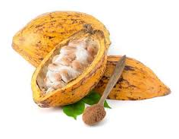
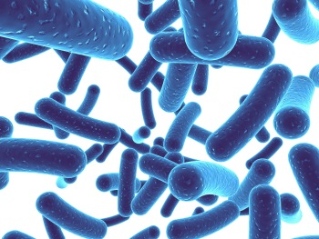
“Aislamiento e identificación de microorganismos probióticos en distintos tipos de cacao (mucílago), CCN-51, Trinitario y Forastero para su aplicación como agente antimicrobiano”
Autores: Anchundia Arriaga Adriana Belén
Torres Vincent Viviana Gabriela
Tutora: Ing. Sánchez Llaguno, Sungey Naynee. Ph.D
Santo Domingo de los Tsáchilas, Ecuador
2022

Slide 2
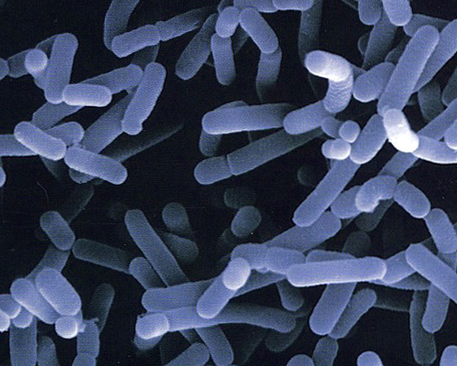
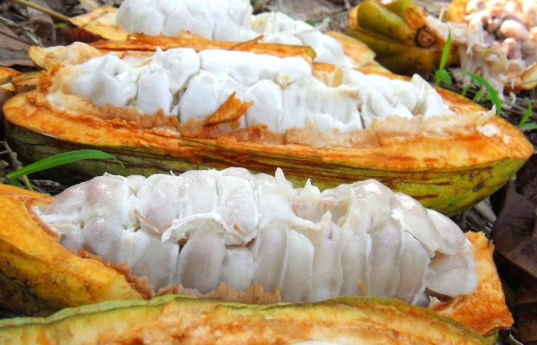
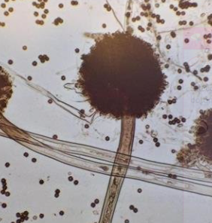
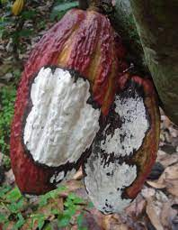
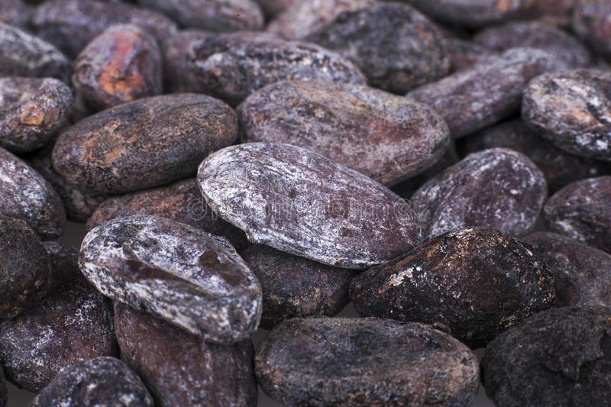
INTRODUCCIÓN
Se destacan por su capacidad de producir sustancias de actividad antimicrobiana como ácidos orgánicos, peróxido de hidrógeno y bacteriocinas.
BAL en la fermentación del mucílago de cacao:
L. plantarum y L. fermentum
La calidad del cacao suele verse afectada por plagas y enfermedades fúngicas como Moniliophthora roreri y Aspergillus niger.

Slide 3
OBJETIVOS
Aislar e identificar microorganismos probióticos en distintos tipos de mucílago de cacao, CCN-51, Trinitario y Forastero para su aplicación como agente antimicrobiano.
General
Específicos
1
Aislar microorganismos probióticos presentes en la fermentación en distintos tipos de cacao (mucílago), CCN-51, Trinitario y Forastero.
Identificar los microorganismos probióticos presentes en la fermentación en distintos tipos de cacao (Mucílago), CCN-51, Trinitario y Forastero.
2
Evaluar la actividad antimicrobiana de los microorganismos probióticos obtenidos en la fermentación del mucílago de cacao frente a microorganismos patógenos (Moniliophthora roreri y Aspergillus niger).
3

Slide 4
HIPÓTESIS
Factor A
(Variedades de mucílago de Cacao)
Factor B
(Microorganismos Patógenos)
Ho: Las bacterias ácido lácticas con capacidad probiótica presentes en la fermentación influyen en la actividad antimicrobiana.
Ha: Las bacterias ácido lácticas con capacidad probiótica presentes en la fermentación no influyen en la actividad antimicrobiana.
Ho: El tipo de patógeno influye en la actividad antimicrobiana de bacterias ácido lácticas con capacidad probiótica.
Ha: El tipo de patógeno no influye en la actividad antimicrobiana de bacterias ácido lácticas con capacidad probiótica.

Slide 5
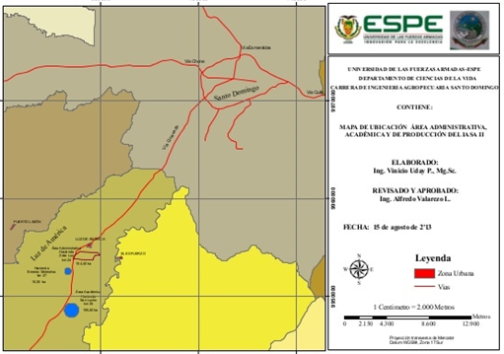
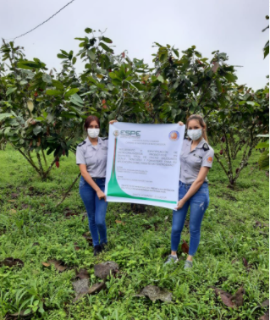
MATERIALES Y MÉTODOS
Ubicación Política
País: Ecuador
Provincia: Pichincha
Cantón: Puerto Quito
Parroquia: Puerto Quito
Sector: La Ceiba
Ubicación Geográfica
Instalación de la investigación
Ubicación Ecológica
Zona de vida: Bosque Húmedo Tropical Altitud: 224 msnm
Temperatura media: 24.6 °C
Precipitación: 2860 mm año
Humedad relativa: 85%
Heliofanía: 680 horas luz año
Suelos: Francos Arenosos

Slide 6
MATERIALES Y MÉTODOS
Factores y niveles del experimento
Factores | Niveles
Variedad del mucílago de cacao (A) | a0: CCN-51 a1: Trinitario a2: Forastero
Microorganismos patógenos (B) | b0: Moniliophthora roreri b1: Aspergillus niger

Slide 7
MATERIALES Y MÉTODOS
Tipo de diseño
ANOVA DBCA con arreglo factorial AxB (3x2).
Tratamientos a comparar
Tratamientos | Interacciones | Descripción
T1 | a0b0 | CCN-51 + Moniliophthora roreri
T2 | a0b1 | CCN-51 + Aspergillus niger
T3 | a1b0 | Trinitario + Moniliophthora roreri
T4 | a1b1 | Trinitario + Aspergillus niger
T5 | a2b0 | Forastero + Moniliophthora roreri
T6 | a2b1 | Forastero + Aspergillus niger
Repeticiones
3 repeticiones por tratamiento con un total de 18 unidades experimentales.
Análisis funcional
Prueba de significancia Tukey.

Slide 8
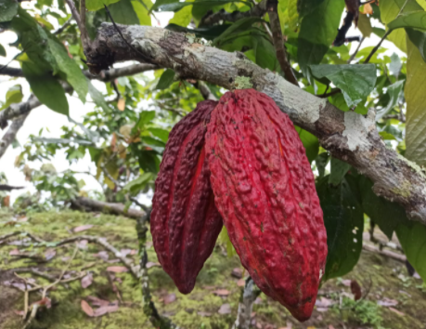
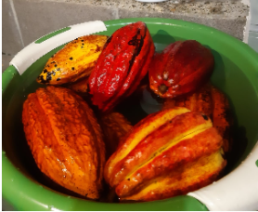
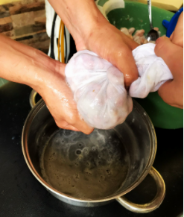
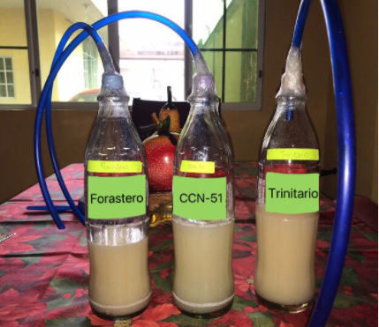
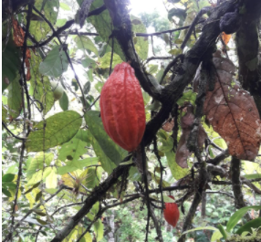
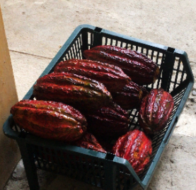
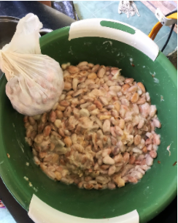
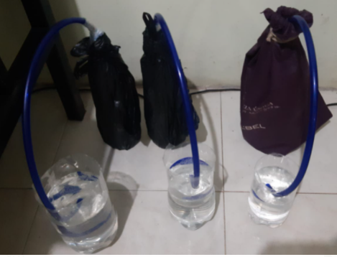
MATERIALES Y MÉTODOS
Fermentación de mucílago de cacao
Recepción de materia prima
Desinfección de la materia prima
Extracción del mucílago
Fermentación (72 h)
Extracción del mucílago

Slide 9
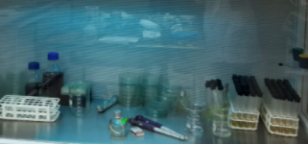
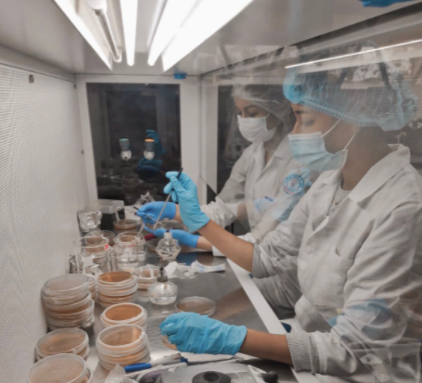
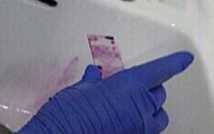
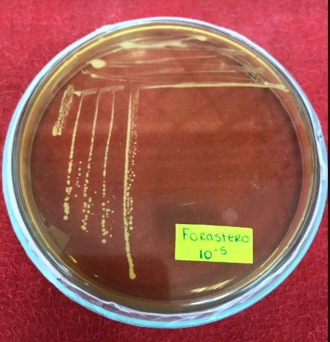
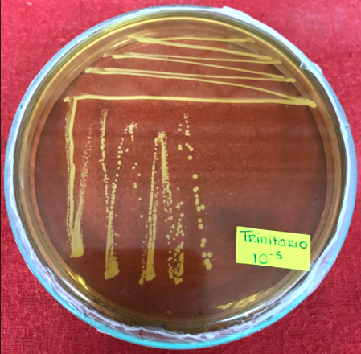
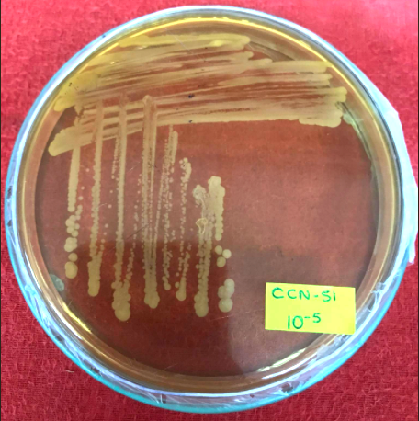
MATERIALES Y MÉTODOS
Aislamiento de BAL
Diluciones seriadas (10-6) agua peptona
Siembra por extensión (MRS Agar)
Identificación de BAL
Tinción de Gram
Prueba de catalasa
Siembra por estrías (colonias puras)
Secuenciación
Incubación: 37°C
Período:48 h
Trinitario Forastero CCN-51

Slide 10
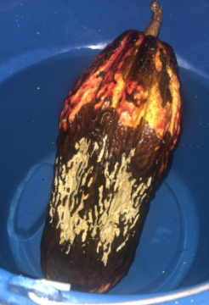
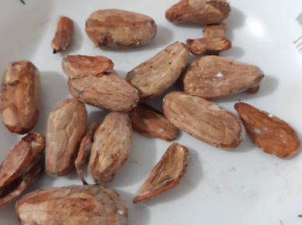
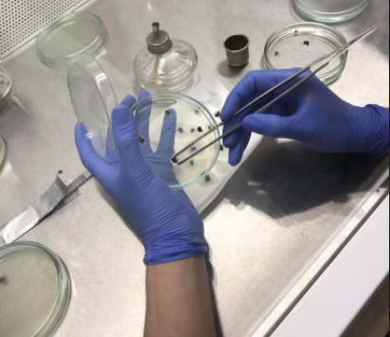
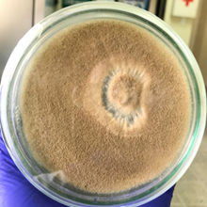
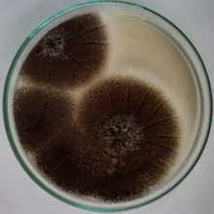
MATERIALES Y MÉTODOS
Aislamiento de microorganismos patógenos
Moniliophthora roreri
Aspergillus niger
Desinfección de corteza (Hipoclorito de sodio 1%).
Desinfección de almendras (Hipoclorito de sodio 1%).
Siembra en medio SDA (28°C-20 días)
Siembra en medio PDA (28°C-7 días)
Cultivo puro de Moniliophthora roreri
Cultivo puro de Aspergillus niger

Slide 11
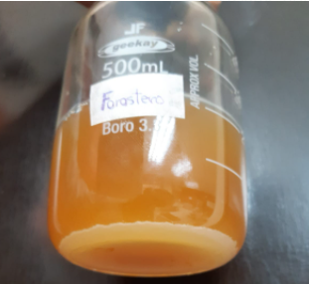
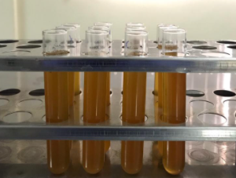
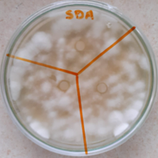
MATERIALES Y MÉTODOS
Obtención de solución libre de células (SLC)
Inoculación de BAL en caldo MRS
SLC
Método de Kirby Bauer
Incubación: 37°C
Período: 24 horas
Incubación: 30°C
Período: 48 horas
Centrifugación 10,000 xg- 4 ºC por 20 minutos
Filtración

Slide 12
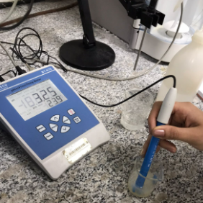
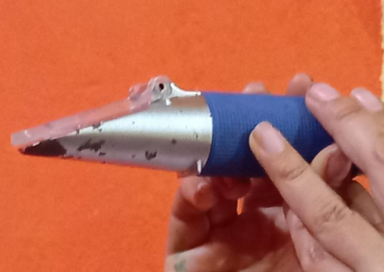
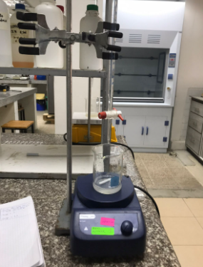
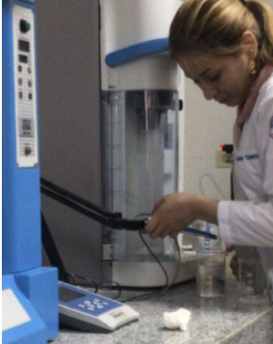
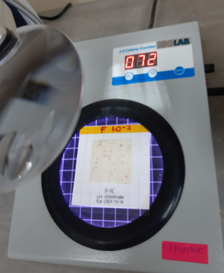
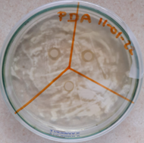
MATERIALES Y MÉTODOS
Variables a medir
pH
Sólidos solubles
Acidez Titulable
Norma INEN 380
Norma INEN 381
Recuento microbiano
Diámetro de inhibición
Norma INEN 389

Slide 13
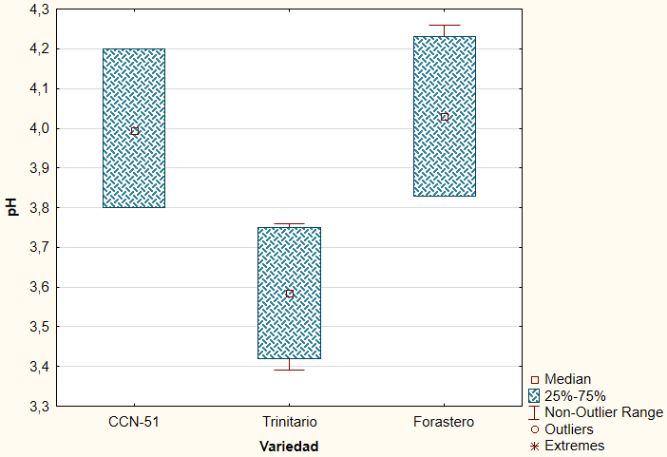
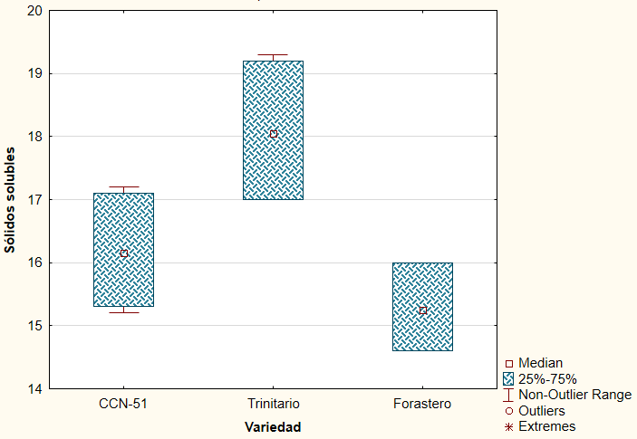
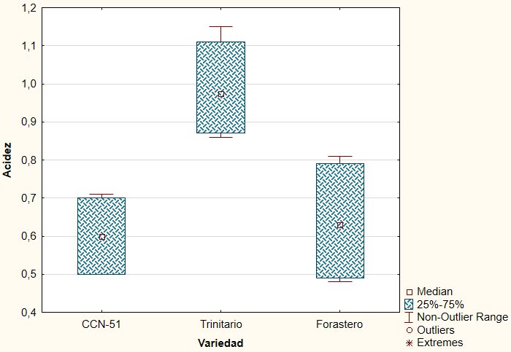
RESULTADOS Y DISCUSIÓN
Parámetros físico-químicos
pH
Sólidos solubles
Acidez Titulable
3,99^{B}
4,03^{C}
18,10^{C}
0,99^{C}
3,58^{A}
16,18^{B}
0,63^{B}
15,28^{A}
0,60^{A}
El pH de las tres variedades se mantuvo dentro del rango (3,0 – 4), que indica la presencia de pectina, sacáridos y ácido cítrico (De Vuyst & Weckx, 2016).
Alto contenido de sólidos solubles, que depende de factores genéticos, condiciones ambientales, composición del suelo, disponibilidad de agua y prácticas agronómicas (Rojas et al., 2020).
La acidez fue baja en las 3 variedades, siendo relacionada con los grupos carboxílicos e hidrogenados (Vallejo et al., 2016).

Slide 14
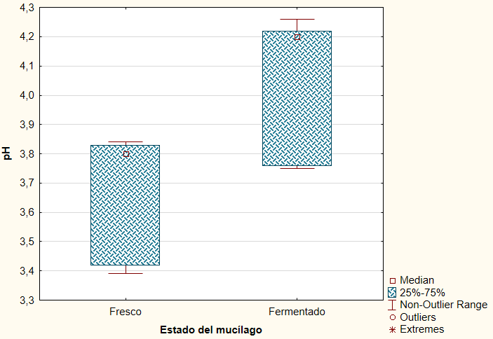
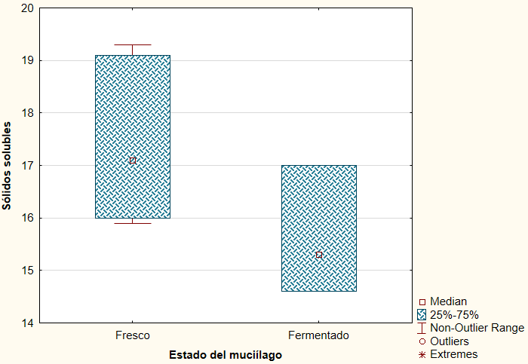
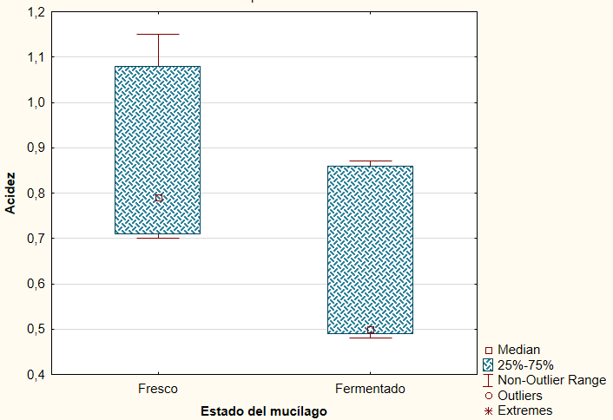
RESULTADOS Y DISCUSIÓN
pH
Sólidos solubles
Acidez Titulable
4,06^{B}
17,42^{B}
0,86^{B}
3,68^{A}
0,61^{A}
15,62^{A}
Mayor pH en el mucílago fermentado, por la alta concentración de ácido cítrico. El citrato y los azúcares se convierten en ácido acético, láctico y manitol, aumentando el pH del mucílago después de la fermentación (Camu et al., 2007).
Menor contenido de sólidos solubles en el mucílago fermentado, debido a la degradación de azúcares en el mucílago por levaduras y bacterias ácido lácticas (Afoakwa et al., 2012).
Menor acidez titulable en mucílago fermentado, debido a que, la mayor parte del ácido producido es difundido en el mucílago (Apriyanto, 2017).

Slide 15
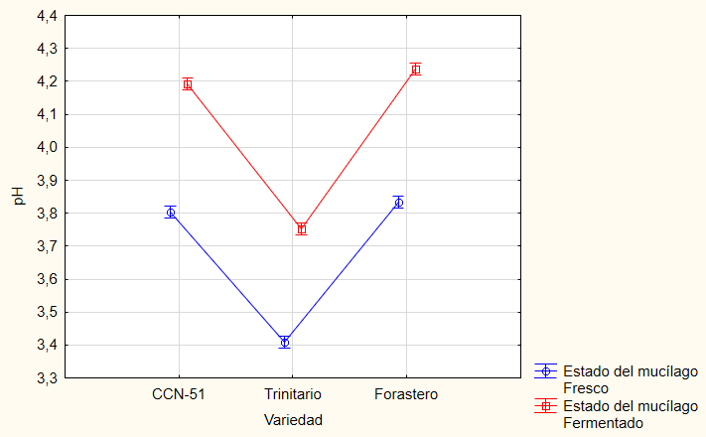
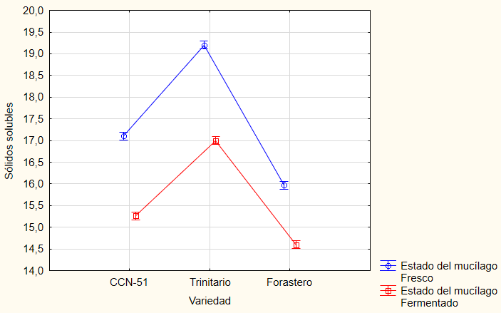
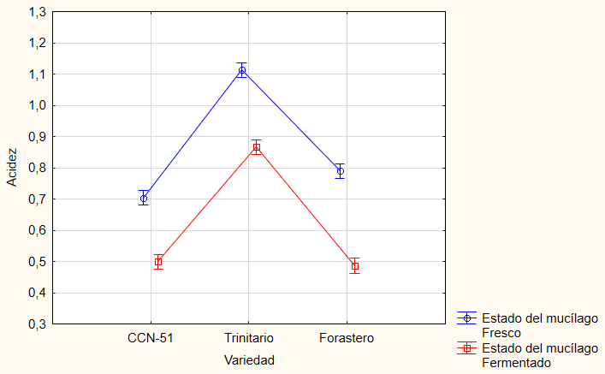
RESULTADOS Y DISCUSIÓN
pH
Sólidos solubles
Acidez Titulable
Trinitario + mucílago fresco (menor pH), Forastero + mucílago fermentado (mayor pH).
Avería de azúcares que disminuye la concentración de ácidos cítricos, aumentando el pH después de la fermentación (Afoakwa et al., 2012).
Trinitario + mucílago (mayor contenido), Forastero + mucílago fermentado (contenido más bajo).
Durante la fermentación, las condiciones anaeróbicas permiten el desarrollo de BAL que ayudan en la descomposición del azúcar (Bariah & Y, 2017).
Trinitario + mucílago fresco (mayor acidez), Forastero + mucílago fermentado (acidez más baja).
Disminución de los ácidos acético y láctico en el mucílago y su absorción durante la fermentación (Ortiz de Bertorelli et al., 2009).

Slide 16
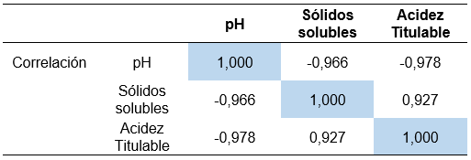
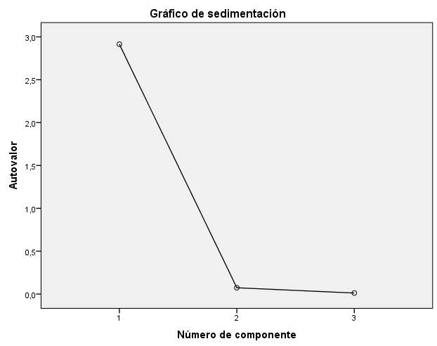
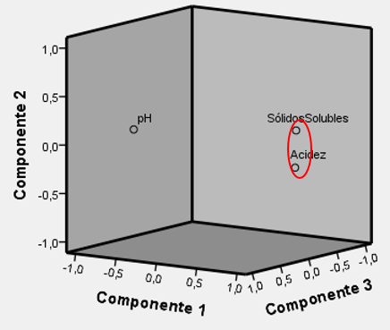
RESULTADOS Y DISCUSIÓN
La variable pH tuvo mayor porcentaje de 97,15%; el contenido de sólidos solubles presentó un valor de 2,44% y la acidez titulable fue de 0,4%.

Slide 17
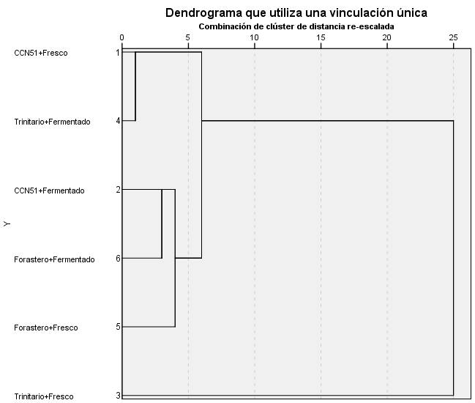
RESULTADOS Y DISCUSIÓN

Slide 18
RESULTADOS Y DISCUSIÓN
Recuento microbiológico
Presencia de aerobios en las tres variedades de mucílago de cacao, mostrando una mayor población bacteriana en la variedad Forastero.
El mucílago de cacao es estéril y rico en carbohidratos, y rodea los granos de cacao en las vainas de la fruta, contaminándose por microorganismos (Papalexandratou & De Vuyst, 2011).

Slide 19
RESULTADOS Y DISCUSIÓN
Identificación de Bacterias Ácido Lácticas
Pruebas Microbiológicas
Gram Positivo
Bacilos
Prueba Bioquímica
Catalasa negativa
CCN-51
Trinitario
Forastero
Resultados de la secuenciación

Slide 20
RESULTADOS Y DISCUSIÓN
Actividad Antimicrobiana
Caracterización morfológica de microorganismos patógenos
Moniliophthora roreri
Moniliophthora roreri
Aspergillus niger
Aspergillus niger

Slide 21
RESULTADOS Y DISCUSIÓN
Factor A (Variedades de mucílago)
Factor B (Microorganismos patógenos)
10,08^{B}
10,05^{B}
8,83^{A}
8,0^{A}
8,16^{A}
La SLC de Lactobacillus plantarum (Forastero) presentó un mayor inhibición por su capacidad de producción de ácidos orgánicos, mientras que, Lactobacillus fermentum (CCN-51 y Trinitario) produce compuestos orgánicos volátiles (Cervantes, 2020).
En Aspergillus niger, la SLC provoca un daño en la membrana celular fúngica y produce un estrés oxidativo (Shishodia et al., 2019).
En Moniliophthora roreri tiene un gran potencial para la desintoxicación celular y la tolerancia al estrés (Teixeira et al., 2014).

Slide 22
RESULTADOS Y DISCUSIÓN
Interacción A*B (Variedades de mucílago * Microorganismos patógenos)
Lactobacillus plantarum tiene mayor efecto inhibitorio, dado que la actividad antimicrobiana de los ácidos orgánicos es mayor que la producida por Lactobacillus fermentum para disociarse en el microorganismo patógeno (Vásquez M. et al., 2009).

Slide 23
RESULTADOS Y DISCUSIÓN

Slide 24
CONCLUSIONES
Factor A
(Variedad)
Factor B
(Microorganismos patógenos)
Interacción A*B
Moniliophthora roreri y Aspergillus Niger) presentaron diferencias con respecto a la inhibición, ya que Moniliophthora roreri fue más resistente, con un diámetro menor de 8,00 mm en comparación con Aspergillus niger, que fue más susceptible, con un valor de 10,05 mm.
El tratamiento que tuvo mayor efecto inhibitorio fue Forastero + Aspergillus niger con un diámetro de inhibición de 11,00 mm, mientras que, el tratamiento CCN-51 + Moniliophthora roreri presentó menor influencia en la inhibición, con un diámetro de 7,16 mm.
La solución libre de células SLC de las tres variedades de cacao presentaron diferencias con respecto a la inhibición; la SLC variedad Forastero presentó un mayor diámetro de 10,08 mm, mientras que, la variedad CCN-51 tuvo menor efecto inhibitorio, registrando un valor de 8,16 mm.

Slide 25
RECOMENDACIONES
Se recomienda utilizar la variedad Forastero ya que presentó los parámetros físico-químicos óptimos en el mucílago de cacao, siendo características importantes para el desarrollo de bacterias ácido lácticas.
Se recomienda realizar la fermentación por 72 horas, ya que en este periodo se establecieron las condiciones adecuadas para la obtención de Lactobacillus plantarum y Lactobacillus fermentum con potencial inhibitorio.
Se recomienda emplear el método de Kirby bauer para la inhibición de Aspergillus niger ya que presentó mayor susceptibilidad en los diferentes tratamientos.

